Slide 1
Antibiotiques inhibiteurs de la synthèse protéique

Slide 2

Introduction
Antibiotiques
Classification par famille chimique
Classification par spectre d’activité
Classification par mécanisme d’action (cible)
Β lactamines
Aminosides
Quinolones…
Anti-staphylococciques
Anti-Pseudomonas
Anti-anaérobies...
Paroi bactérienne
Mb cytoplasmique
Chromosome
Ribosome

Slide 3
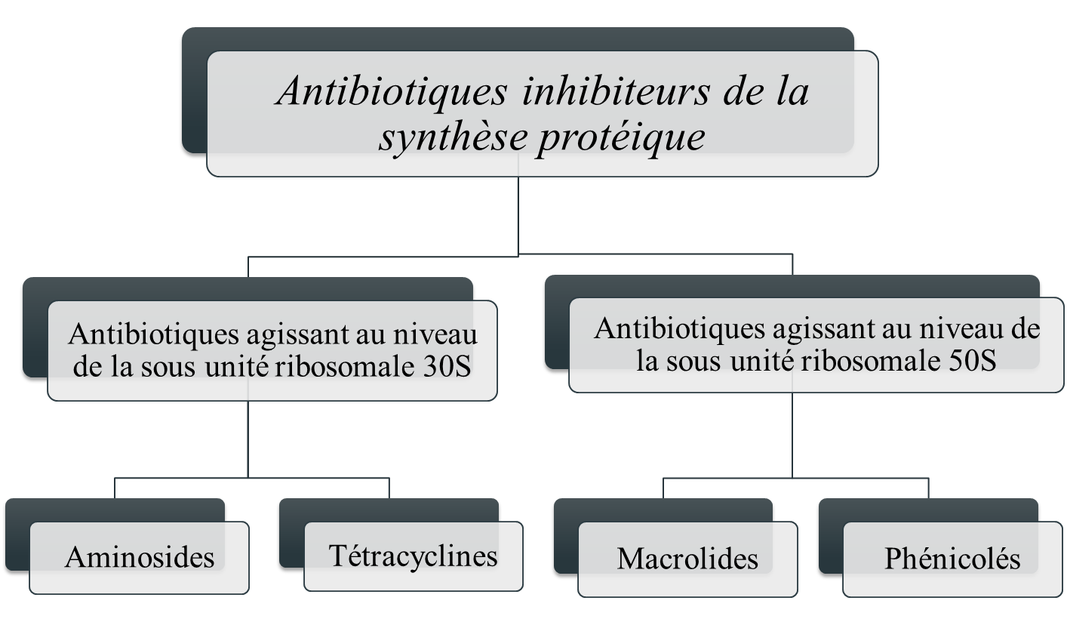
Introduction

Slide 4
Rappels sur la traduction ARNm-Protéine
La traduction : la synthèse des protéines par polymérisation des acides aminés
Elle nécessite : un ARNm , un ARNt-aa et le ribosome.

Slide 5

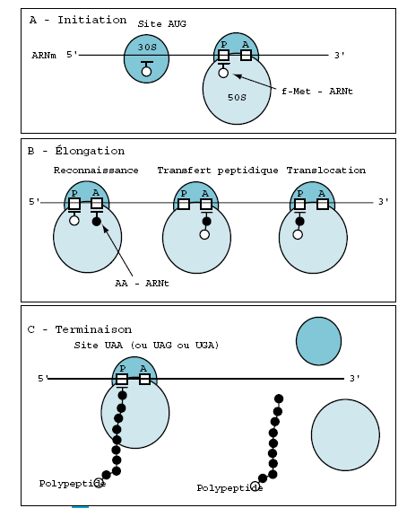

Rappels sur la traduction ARN-Protéine
Incorporation séquentielle des aa

Slide 6
Les Aminosides

Slide 7
Structure chimique
Ce sont des hétérosides naturels formés par un ou plusieurs glycosides liés à un aminocyclitol.
Ce sont des antibiotiques rapidement bactéricides.
Ils possèdent des caractères physicochimiques voisins liés à leurs structures polysaccharidiques et à la présence de fonctions azotées
Très Hydrophiles

Slide 8
Principales molécules
Aminosides naturels | Aminosides d’hémisynthèse
Spectinomycine Streptomycine Néomycine Kanamycine Gentamicine Tobramycine Sisomycine | Amikacine Dibékacine Nétilmicine

Slide 9

Spectre antibactérien:
Bactéries à GRAM − aérobie: Entérobactéries
Bacilles à GRAM + : Corynebacterium, Listeria
Coccies: action inconstante (bonne sur Staphylocoque, Neisseria, Streptocoque D)
Pneumocoque, autres Streptocoques
Anaérobies stricts
Spiroquètes, rickettsies
Insensibles

Slide 10
Mécanisme d’action:
Cible principale: Ribosome
Pénétration de l’antibiotique: 3 étapes
1. Pénétration passive et rapide au travers la paroi bactérienne
2. Transport actif au travers la membrane cytoplasmique
3. Fixation sur le ribosome

Slide 11
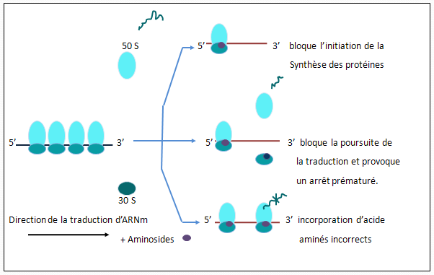
Mécanisme d’action:

Slide 12
Résistance :
  A/ Résistance naturelle:
  Anaérobies strictes (Clostridium, Bacteroides)
  Les aérotolérants: Streptcoccus pyogenes (gpe A), S.faecalis
  Treponema pallidum, Leptospira, les Rickettsies et tous les champignons
  B/ Résistance acquise:
3 mécanismes
  Altération de la cible ribosomale (mutation): ↓ de l’affinité au ribosome
  Défaut de perméabilité cellulaire (mutation affectant le système actif de transport)
  Inactivation enzymatique de l’ATB : + fréquente

Slide 13

Propriétés pharmacocinétiques :
Absorption: Voie orale ( absorption très faible)
Voie parentérale +++
Distribution: ↓ fixation aux protéines plasmatiques
Tmax: 1h T1/2: 2h
Métabolisme: inexistant
Elimination: inchangée ( voie rénale)
Caractère hydrophile

Slide 14

Effets indésirables:
Aminoside = Index Thérapeutique étroit
Néphrotoxicité:
  Risque de néphropathie tubulo-interstitielle →réversible
Ototoxicité:
  Atteinte:
    vestibulaire réversible Streptomycine; Gentamicine; Tobramycine
    Cochléaire irréversible Kanamycine; Amikacine
Toxicité neuromusculaire:
  Action curarisante (compétition avec le Ca²⁺ pré synaptique)

Slide 15
Interactions médicamenteuses:
Aggravation de néphrotoxicité (Amphotéricine B; Vancomycine; Cisplatine)
↑ risque d’ototoxicité (Furosémide; Acide éthacrinique)
Risque de complexation. (Certaines βlactamines : Carbénicilline, Ticarcilline).
L’association d’aminosides est contre indiquée

Slide 16
Les tétracyclines

Slide 17
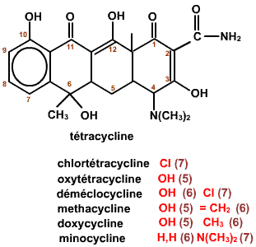
Classification
Tétracyclines de 1ère génération: naturelles
Chlortétracycline Oxytétracycline Tétracycline
Tétracyclines de 2éme génération: semi-synthétiques
Métacycline Doxycycline Minocycline

Slide 18
Spectre d’activité
Activité antibiotique de type bactériostatique à large spectre.
Bactéries à Gram + et Gram - , Rickettsies, Mycoplasme, Chlamydia…

Slide 19
Mécanisme d’action
inhibition de la synthèse protéique (liaison à la sous-unité 30s du ribosome)
Ils Bloquent la fixation de l’acide aminé apporté par l’ARNt au niveau du site A ribosomal ce qui arrête la synthèse protéique.

Slide 20
Pharmacocinétique :
 | Molécules de 1ére génération | Molécules de 2éme génération
Résorption | Incomplète < 70% + jeun Antiacide, cations | Importante > 95%
Distribution | Excellente diffusion tissulaire (- méninges) accumulation dentaire, + placenta (CI Grossesse)
Métabolisme / Elimination | Rénale Cycle entérohépatique | Hépatique intestinale

Slide 21
Résistance au tétracycline
Elle est due à l’acquisition de déterminants génétiques de résistance portés par des plasmides
3 mécanismes:
Système d’efflux
Protection du ribosome: modification du site de fixation des cyclines
Inactivation enzymatique: rare

Slide 22
Indications
Maladies sexuellement transmissibles
Conjonctivites
Pneumonie atypique et brucellose
Acné

Slide 23
Effets indésirables
Dyschromie dentaire, hypoplasie de l'émail dentaire (moins de 8 ans)
Troubles digestifs (nausées, vomissements, ulcérations oesophagiennes)
Lésions hépatiques graves (fortes doses, IR)
Réaction de photosensibilisation

Slide 24
Contre-indications:
Grossesse : hépato toxicité atteinte dentaire du fœtus
Allaitement
Enfant moins de 8 ans : coloration permanente des dents
Utilisés avec prudence chez l’insuffisant rénal

Slide 25
Les macrolides

Slide 26
Introduction
Ce sont des ATB de second choix utilisés chez les patients allergiques aux pénicillines
Les principales molécules :
Érythromycine
Roxithromycine
Clarithromycine
Azithromycine
Jozamycine
Spiramycine

Slide 27
Mécanisme d’action
Inhibent la synthèse protéique en se fixant sur la sous unité 50S du ribosome, bloquant le site P ce qui inhibe les réactions de transpeptidation et d’élongation.
Bactériostatique à faible concentration et bactéricide à forte concentration.
Spectre d’activité moyen (+++BGP et qq BGN)

Slide 28
Propriétés pharmacocinétiques
1) Abs : Incomplète / entravée par les aliments
Effet du 1er passage hépatique
2) Dist :
- Diffusion tissulaire → excellente
(bronches, foie, rate, poumon)
→ médiocre (LCR)
- Passe dans placenta / lait
- Accumulation intracellulaire
3) Mét : métabolites inactifs sauf Clarithromycine
interactions
médicamenteuses
4) Elim : biliaire +++ rénale
inhibiteurs enzymatiques

Slide 29
Indications
Infections des voies aériennes supérieures (otites, sinusites, angine…) et inférieures (bronchites aigues)
Maladies sexuellement transmissible
Infections dermatologiques bénignes
Infections gastro-intestinales

Slide 30
Interactions médicamenteuses
Risque de surdosage et/ou toxicité de nombreux médicaments lié à l’inhibition de leur métabolisme et compétition au niveau de la liaison aux protéines plasmatiques
Exp : théophylline, carbamazépine, bromocriptine, dérivés de l’ergot de seigle, ciclosporine, warfarine…

Slide 31
Les Phénicolés

Slide 32
Deux principaux représentant :
Chloramphénicol et Thiamphénicol
Mécanisme d’action :
ATB essentiellement bactériostatiques
Bloquent la synthèse des protéines en se fixant à la S/U 50S du ribosome au site peptidyltranférase (risque d’inhibition compétitive en cas d’association aux macrolides)

Slide 33
- Spectre antibactérien:
ATB à large spectre actifs sur la majorité des BGP et BGN et les anaérobies
- Propriétés pharmacocinétiques:
Biodisponibilité per os bonne
Diffusion tissulaire excellent (y compris LCR et SNC)
Chloramphénicol : glucuroconjugaison hépatique (90%) « syndrome du bébé gris"

Slide 34
- Indications:
* Infections méningées
* Fièvre typhoïde
* dysenteries bacillaires
Indications thérapeutiques limitées / résistances acquises et toxicité
- Effets secondaires :
* Toxicité hématologique : anémie aplasique (accident grave et mortel)
* Syndrome gris du prématuré et du nourrisson (immaturité hépatique)
* Intolérance digestive mineur

